Slide 1
Genealogie Verdonck
Een genealogie met als belangrijkste plaats van herkomst Broechem, maar ook Antwerpen en omgeving.

Slide 2
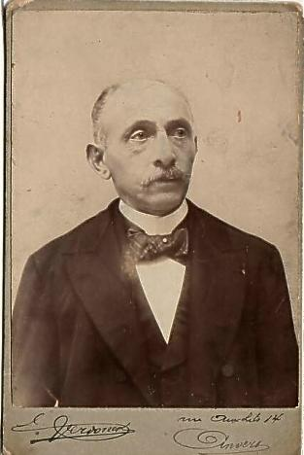
Petrus Franciscus Verdonck 1847 - 1907

Slide 3
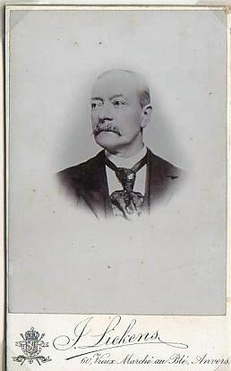
Petrus Franciscus
Trouwde in Antwerpen 20-4-1871 met…
Zie volgende dia

Slide 4
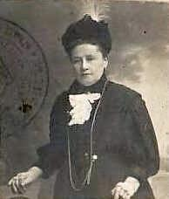
Joanna Govaerts
1846 - 1920

Slide 5
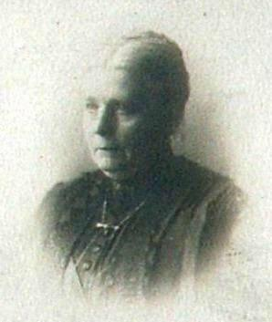
Joanna Govaerts
op oudere leeftijd

Slide 6
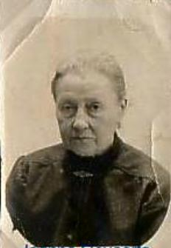
Agnes Sourbron 1863 – 1928
Tr. 1e Johannes Haemaekers Tr. 2e B. Seiferman

Slide 7
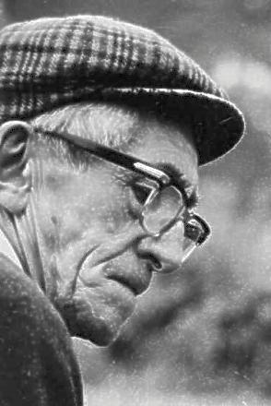
Leonardus Aloysius Verdonck 1904-1989 roepnaam Leon. Vader van Lydia. Zie volgende dia

Slide 8
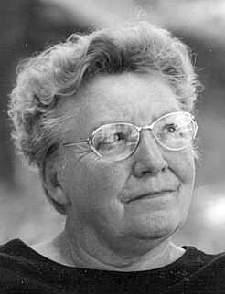
Lydia Verdonck
1932

Slide 9
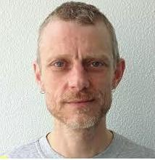
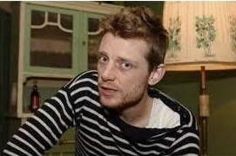
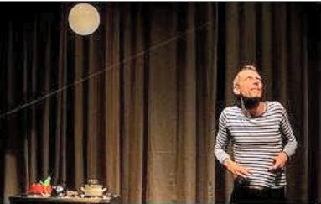
Benjamin is theatermaker, schrijven en beeldend kunstenaar. In 2009 ontving hij de Vlaamse Cultuurprijs voor podiumkunsten

